Slide 1

1971 - 2019

Slide 2
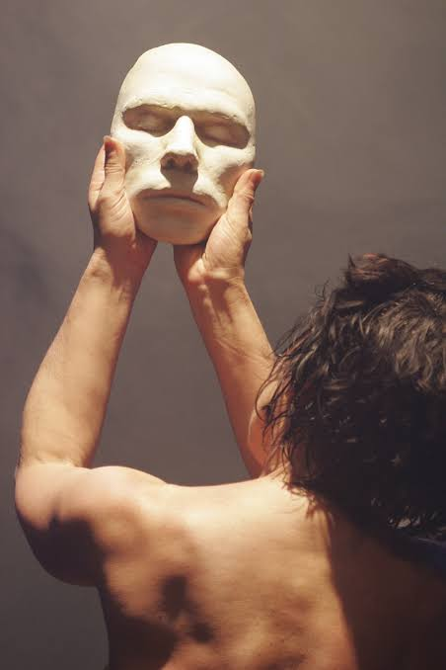

Yuyachkani es más que una agrupación teatral, es un grupo cultural que estudia las manifestaciones peruanas y latinoamericanas para reinterpretarlas.

Slide 3
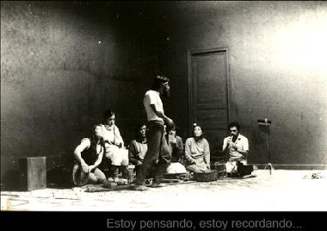
En quechua, Yuyachkani quiere decir “Estoy pensando, estoy recordando” Tal misión es la que entabla el grupo, la de reflexión y memoria para la cultura y sociedad latinoamericana.

Slide 4
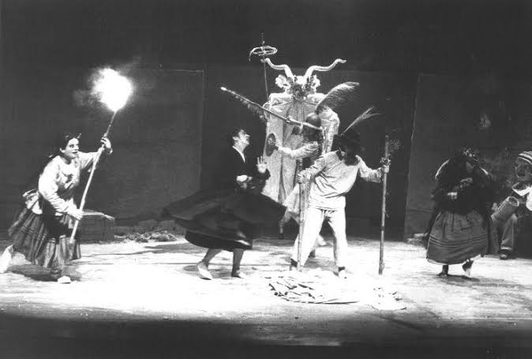
El uso de elementos de la cultura antigua del Perú, revaloriza y reivindica el contenido de la cultura popular, lo que permite una relectura al fenómeno de la migración.

Slide 5
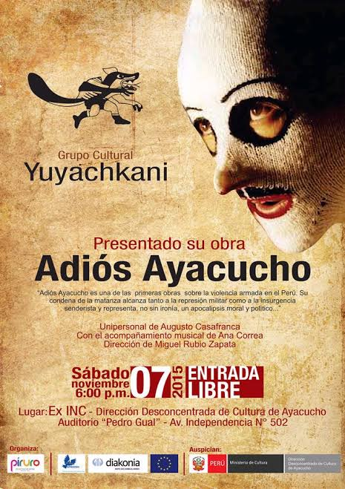
“Adios Ayacucho es una de las primeras obras sobre la violencia armada en el Perú. Su condena de la matanza alcanza tanto a la represión militar como a la insurgencia senderista y representa, no sin ironía, un apocalipsis moral y político”

Slide 6
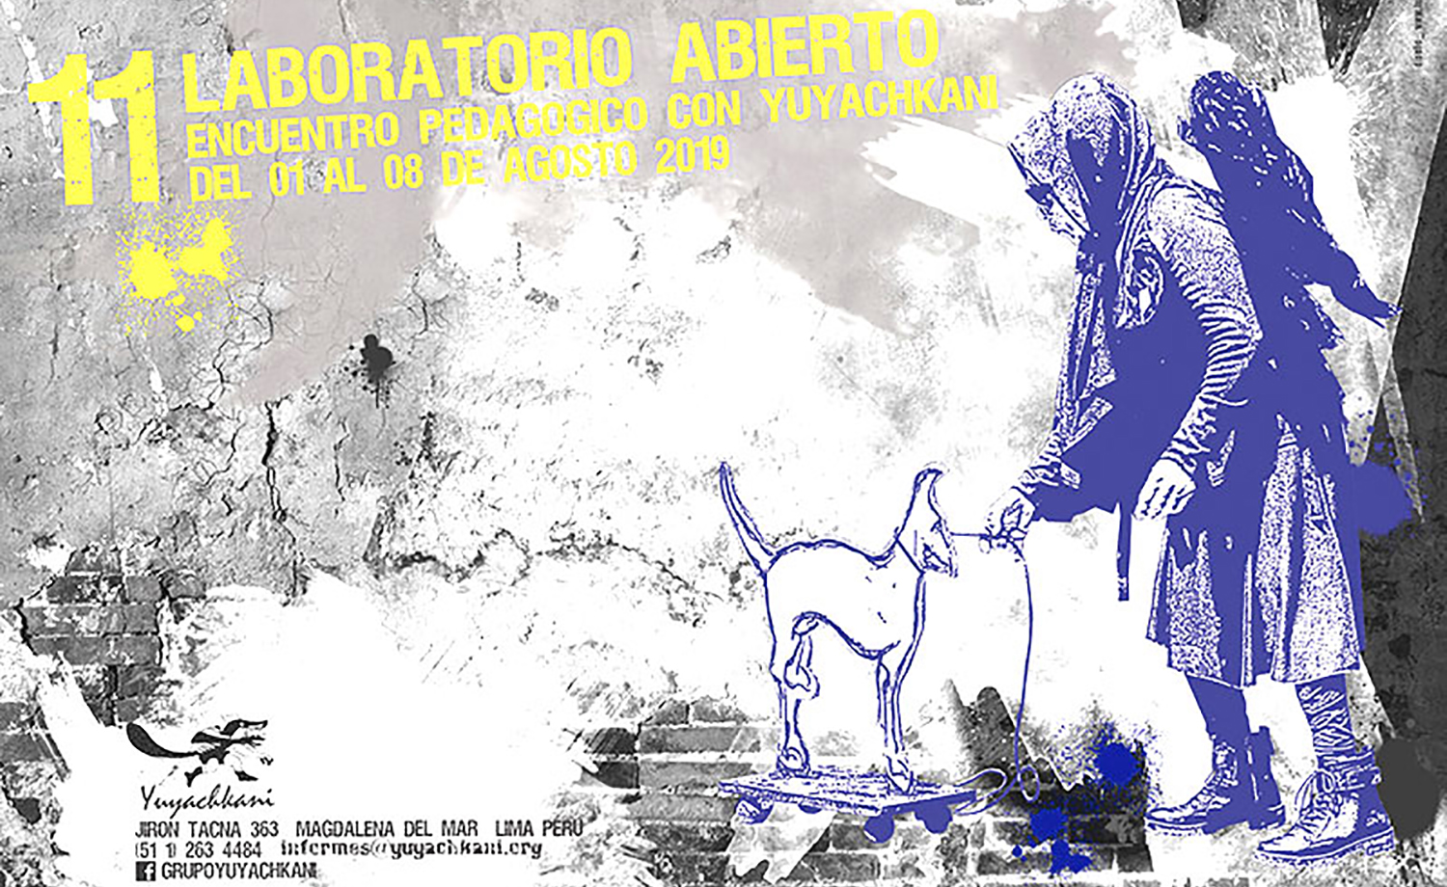
La labor cultural de la agrupación no se limita a las tablas, sino que se proyecta a la sociedad y a la interpelación de la identidad nacional. Yuyachkani se define como una agrupación de labor pedagógica.

Slide 7
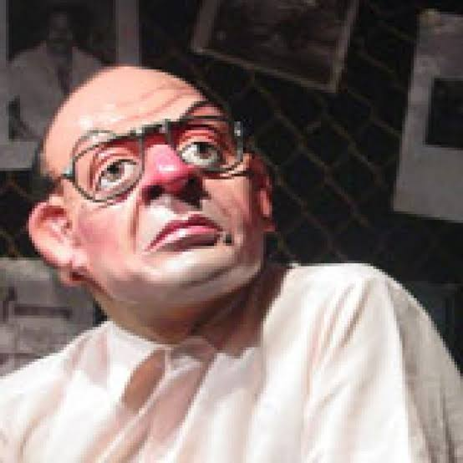
La crítica a la sociedad no deja su lado caricaturezco. En esta ocasión, una representación de Vladimiro Montesinos, agente en las sombras del servicio de inteligencia en los años de la corrupción fujimorista.

Slide 8
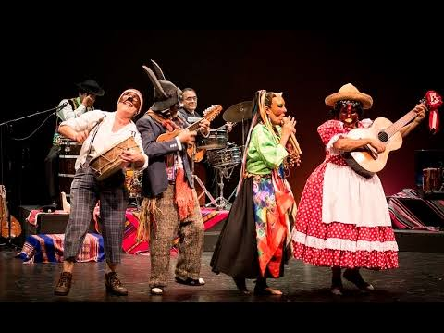
Los músicos ambulantes
En el año 2017, la obra “Los Músicos Ambulantes” de Yuyachkani celebraba 35 años de puesta en escena.

Slide 9
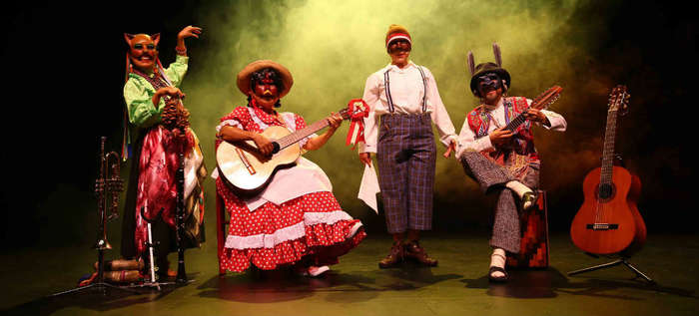
Los músicos ambulantes
“Los Músicos Ambulantes” es una adaptación de los “Músicos de Bremen”, La obra presenta personajes de distintas partes del Perú y su unión para resolver los conflictos.

Slide 10

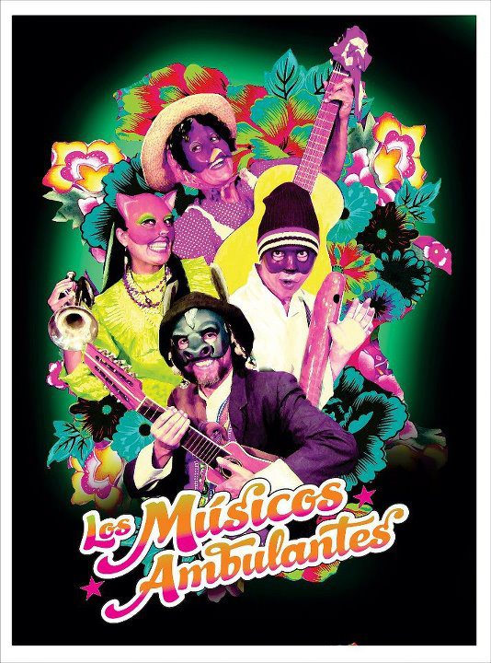
Los músicos ambulantes

Slide 11
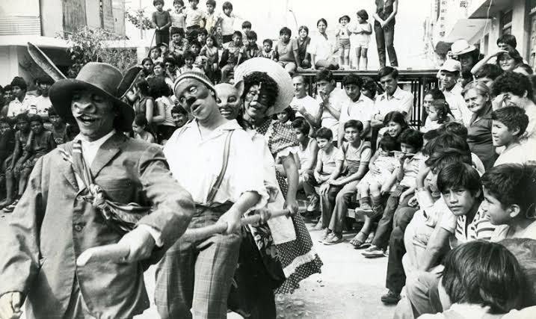
Los músicos ambulantes (1983)
La obra, que cumple este año 37 años en escena, permite una relectura de los fenómenos de migración y de la identidad peruana.

Slide 12
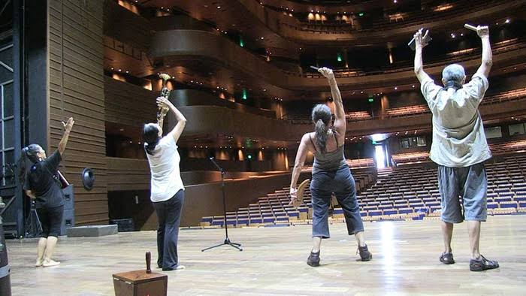

Slide 13
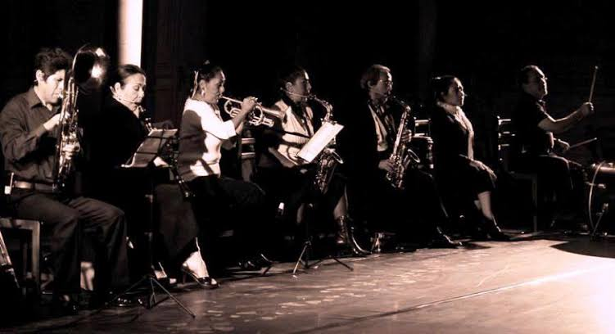
El Repertorio 2014
El grupo de dramaturgia colectiva presentó en el 2014 una puesta de cuatro obras que son consideradas emblemáticas en su historia de impacto e influencia cultural y social.
Los músicos ambulantes (1983)
Antígona (2000)
Concierto Olvido (2010)
Confesiones (2013)

Slide 14


Slide 15
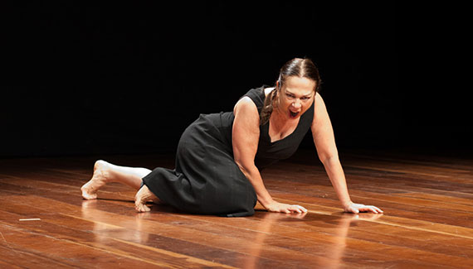
Antígona (2000): unipersonal y desmontaje de Teresa Ralli
El contexto de la adaptación de Antígona, por Watanabe, performado unipersonalmente por Teresa Ralli tiene como contexto los años del terrorismo en la década de los 80’s. La actriz define la época como la de una constante sensación de ahogo.

Slide 16
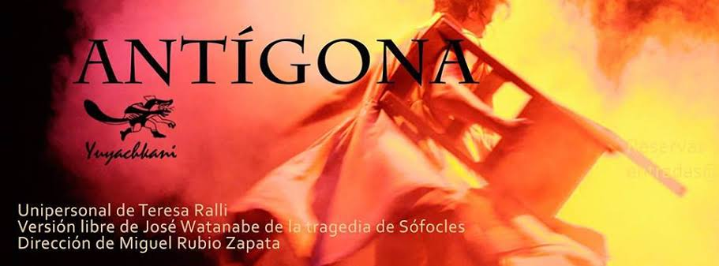
Para la actriz, era importante desarrollar el punto de vista de una mujer, en especial de una que contrasta la tensión entre las leyes divinas y las leyes que hace el hombre.

Slide 17
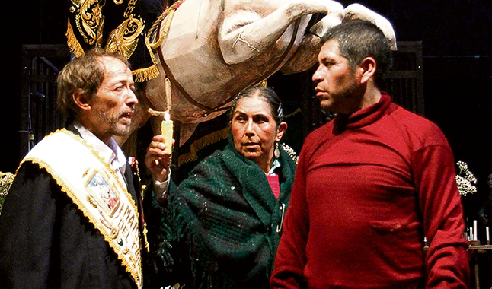
Santiago (puesta en escena del 2019)
Santiago explora los sucesos ocurridos en la conquista y el virreinato del Perú. Se plantea el problema del indio y el poder acumulado de una aristocracia ligada al poder clerical.

Slide 18


Slide 19
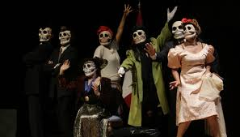
El último ensayo (2009)
En esta obra se homenajea a Yma Sumac y se reflexiona sobre la historia peruana y la de la agrupación misma. Frente a la fragmentación, se plantea la idea de unidad y cohesión.

Slide 20
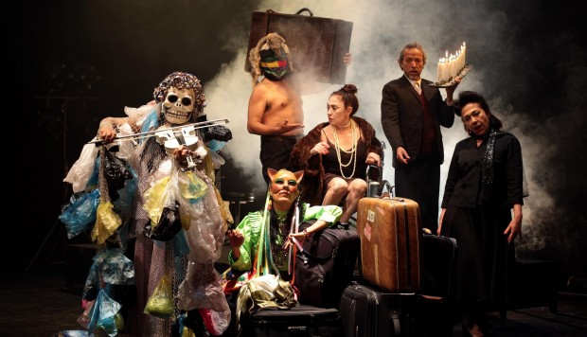

Slide 21
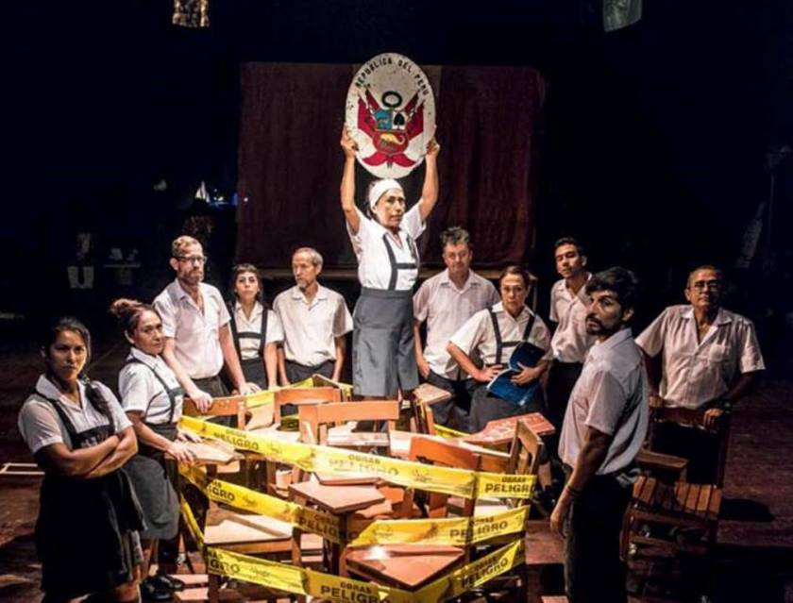
Discurso de Promoción (2018): una mirada crítica al bicentenario de la independencia
De modo crítico, esta obra busca pensar si la celebración del bicentenario de la independencia supone algo que queremos celebrar, o, si acaso, fuera necesario realizar cambios de las estructuras políticas y sociales.

Slide 22
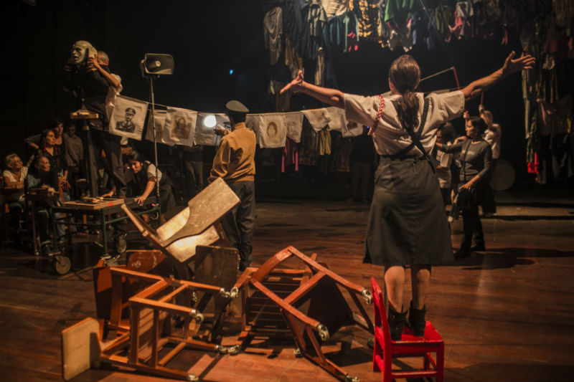

Slide 23
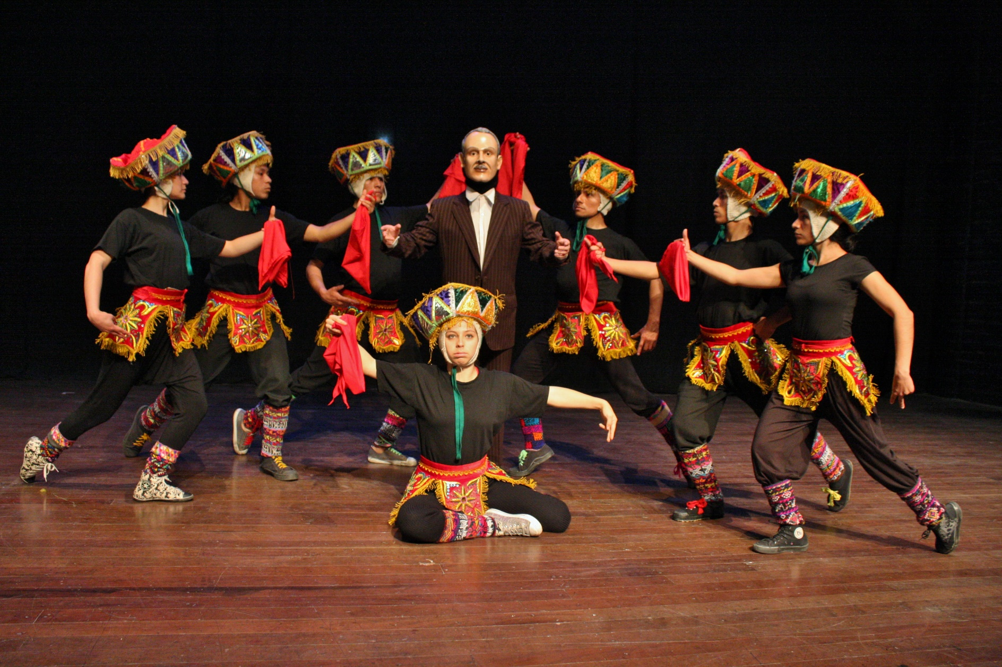
Urdimbres y Sutilezas (2016): La vida de José María Arguedas
Urdimbres y Sutilezas muestra la obra del escritor peruano José María Arguedas. Se rescata su pasión por el Perú, especialmente desde la añoranza a lo andino desde una perspectiva del migrante envuelto en una sociedad centralista y marginante.

Slide 24
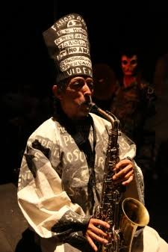
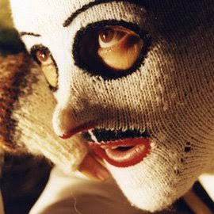
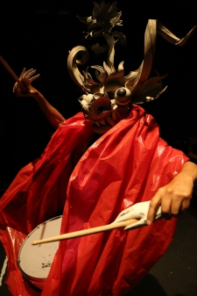

Slide 25
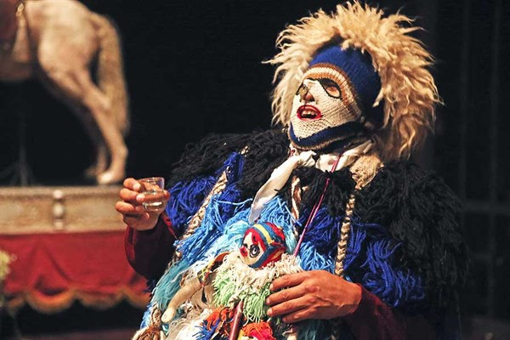
La obra se encuentra envuelta en una estética de la cultura y arte de Andahuaylas, tierra de Arguedas. La nación Chanka recuerda orgullosamente haber ofrecido tenaz resistencia a los Incas.

Slide 26
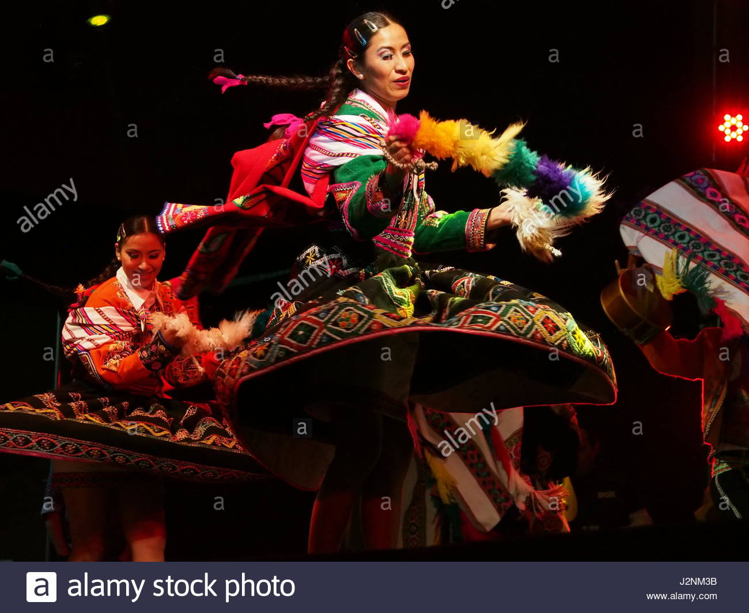

Slide 27
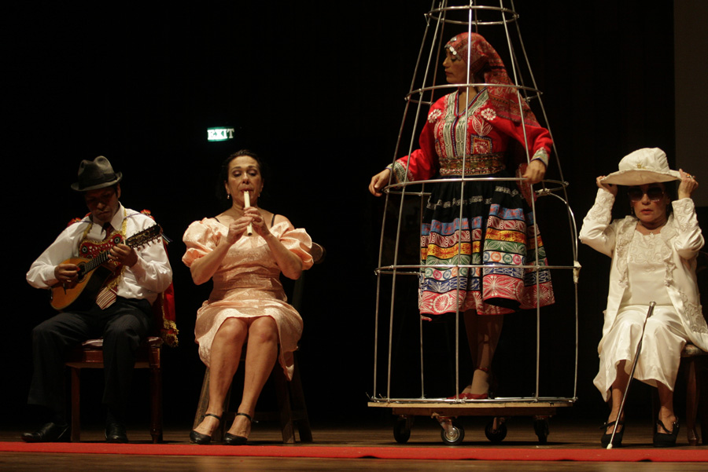
La puesta mezcla músicos y bailarines en escena, además de actores y acróbatas. Se presentan experiencias personales del autor y su visión de amor al Perú, de modo accesible a los jóvenes, lo que resulta en un estímulo de la formulación de la identidad nacional en el horizonte de la diversidad.

Slide 28
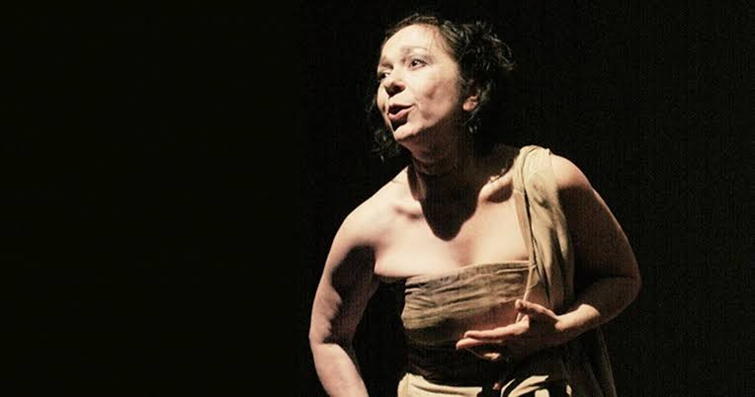
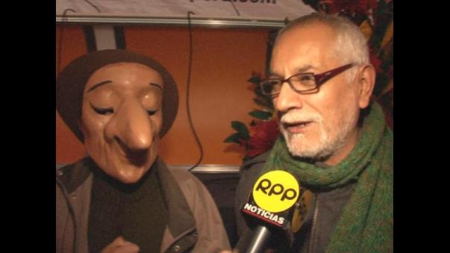
Teresa Ralli – Actriz y Fundadora
Miguel Rubio - Director de Yuyachkani

